Slide 1


PROYECTO
GOBIERNO POR RESULTADOS
Notes:
Sugiero sacar la palabra Bienvenidos (OK)

Slide 2
ESTRUCTURA SNAP
Subsecretaría de Innovación y Gestión Estratégica.
Subsecretaría de Seguimiento, Control y Calidad
Subsecretaría de Tecnologías de la Información
Subsecretaría de Imagen Gubernamental
Canalizar las políticas concernientes al desarrollo de la imagen gubernamental y la difusión de las obras y acciones
(Decreto 571, Artículo 9)
Ejecución, soporte, operación y normalización de los proyectos y procesos de innovación tecnológica.
(Decreto 571, Artículo 6)
Encargada de realizar el control y seguimiento de la gestión cotidiana de los procesos y proyectos,
Direccionamiento de las Instituciones del Gobierno en temas de eficiencia e Innovación para la Administración Pública
(Decreto 571, Artículo 1)
Control de la calidad de la Gestión Pública
(Decreto 571, Artículo 3)

Slide 3

Alcance del Proyecto GPR
Proyecto de Transformación del Gobierno Central
Proyecto de la Presidencia de la República con alcance Función Ejecutiva
Proyecto complementario a sistemas actuales del Estado
Proyecto que se enfoca a en la gestión y no en la planificación estratégica
20.000 funcionarios son la población objetivo
Los principales beneficiarios son las unidades operativas

Slide 4

Beneficios Esperados del Proyecto GPR
Materializar el Plan Nacional del Buen Vivir
Mejorar la ejecución del presupuesto gubernamental
Mejorar la calidad de la toma de decisiones durante los gabinetes sectoriales y ampliados
Enfocar al Gobierno en las áreas de mayor urgencia de mejora
Mejorar la colaboración matricial y corresponsabilidad horizontal entre las instituciones del Gobierno
Iniciar el desmantelamiento de los procesos burocráticos
Transferencia de Know-How internacional al Ecuador

Slide 5


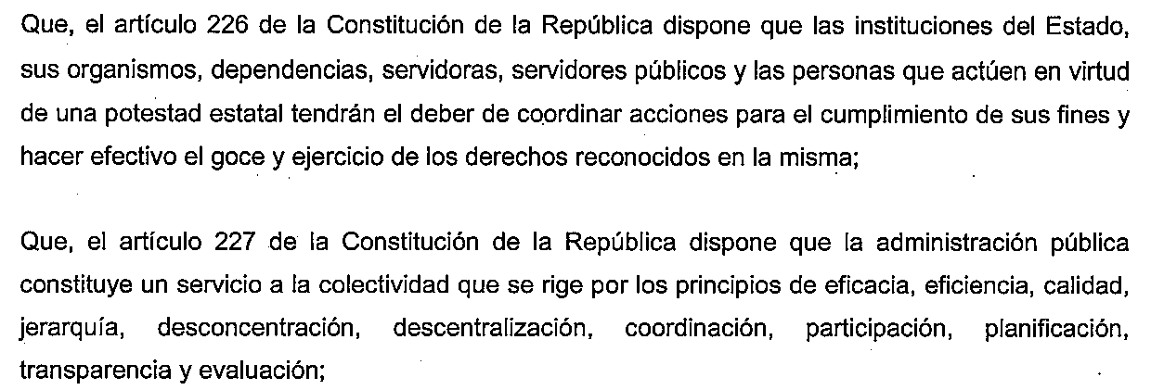
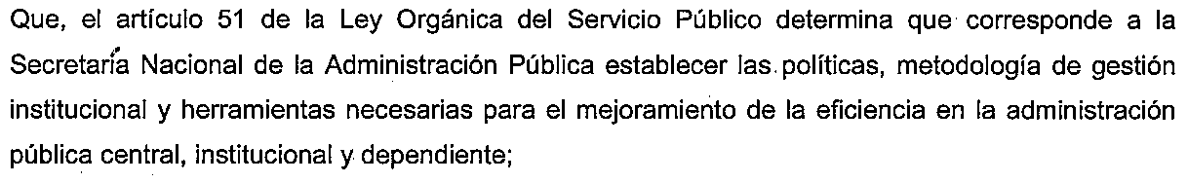

Slide 6
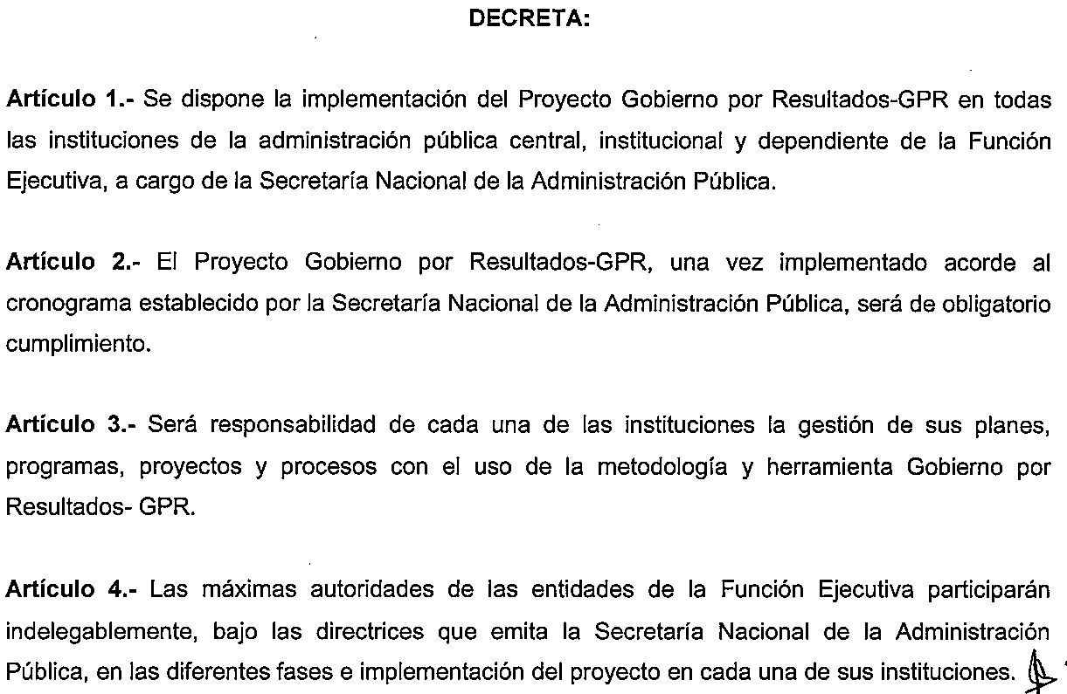

Slide 7

Lineamientos
Directores responsables por la CALIDAD de la información.
Información que debe reflejar la REALIDAD OPERACIONAL.
Información que debe mantenerse ACTUALIZADA conforme la normativa.
GPR, una herramienta para tomar ACCIONES PREVENTIVAS Y CORRECTIVAS sobre la marcha.
GPR, una herramienta de USO OFICIAL para la Función Ejecutiva.
Autoridades apoyándose en esta herramienta para la TOMA DE DECISIONES.

Slide 8
Eventos del Proceso de Despliegue
SE
FIRMA PAC
Revisiones de calidad y asesoría
personalizada de acuerdo a las necesidades
Sesión Ejecutiva
1 día
Participan: Máxima autoridad con su equipo estratégico.
SPP
GPR1
GPR2
Sesiones de Trabajo
Tareas asignadas
Talleres GPR1- Objetivos operativos, indicadores y procesos
2 días c/u
Participan: Directores o equivalente con su equipo
Talleres GPR2- Proyectos
2 días c/u
Participan: Directores o equivalente con su equipo
Cuartos de Guerra
Revisiones de Contenido
Sesiones de 2 horas c/u por unidad operativa
Participan: Directores o equivalente con sus equipos
Transferencia de conocimiento y monitoreo de calidad

Slide 9





Cinco son las estrategias para lograr una transformación efectiva y generar resultados sostenibles en su organización
1
2
3
Planeación Estratégica Operativa
4
Administración de Procesos
5
Administración de Proyectos
Gobernabilidad Estratégica de las TICs
Desarrollo Organizacional
LA RUTA DE TRANSFORMACIÓN

Slide 10

1. GPR es una solución para la alineación vertical y horizontal del Estado
Tradicional (pasado)
Ejercicio anual, un evento
Esfuerzos aislados de unos cuantos
Planificación estratégica (alto nivel) y financiera (nivel operativo)
Alineación implícita
Mucha formalidad, poca claridad
Nueva (Futuro)
Un proceso dinámico, iterativo y continuo
Participación colaborativa, vertical y horizontal
Planificación estratégica y operativa de todos los responsables
Alineación explícita
Transparencia y rendición de cuentas
Alineación de Planes
Visión, misión
Mapa de riesgos estratégicos
Objetivos
Estrategias
Indicadores, metas
Inclusión de Unidades Operativas

Slide 11

2. GPR es una solución robusta para la implementación de mejores prácticas de administración de proyectos
Identificación y registro de proyectos de inversión y proyectos de mejora.
Introducción a mejores prácticas de administración de proyectos.
Alineación de proyectos a los objetivos de la institución.
Implantación de estándares y reglas de uso para la gestión de avance físico y financiero mensual.
Optimización de portafolios y planificación de presupuestos multianuales.
Participación colaborativa de equipos multifuncionales.
Proyectos

Slide 12

3. GPR es una solución para incrementar la madurez organizacional de administración de procesos
Identificación y registro de la cartera de procesos de la institución.
Alineación de procesos a los objetivos de la institución.
Evaluación de importancia vs. desempeño de todos los procesos de la institución.
Priorización, selección y diagnóstico de procesos críticos para mejorar.
Definición y alineación de proyectos de mejora a los procesos seleccionados.
Procesos

Slide 13




4. GPR es una solución ejecutiva para la medición y gestión de resultados
Medición y Gestión de Resultados
Metodología para la identificación y configuración correcta de indicadores de objetivos, proyectos y procesos.
Jerarquía de indicadores de actividades, resultados e impacto estratégico.
Resultados agrupados, consolidados.
Tableros de indicadores y herramientas ejecutivas de gestión.
Identificación de objetivos, proyectos y/o procesos “en riesgo”.

Slide 14
5. GPR es cuatro soluciones en un solo sistema y soportado por mejores prácticas y metodologías probadas
Medición de Resultados
Un solo sistema integrado de planes, proyectos, procesos e indicadores
Observatorios ejecutivos y tableros de control gráficos
Usuarios ilimitados para promover la adopción y uso de todos los actores clave
Configuración y control de organizaciones y usuarios a través del módulo de administración central
Gestión
Procesos
Proyectos

Slide 15

MODELO GPR DEL GOBIERNO DE ECUADOR
AGENDAS SECTORIALES
MINISTERIOS COORDINADORES
PROGRAMAS NACIONALES / TRANSVERSALES (n)
INSTITUCIONES ADSCRITAS
MINISTERIOS / SECRETARÍAS NACIONALES
EMPRESAS PÚBLICAS
Objetivos Estratégicos
Objetivos Estratégicos
Objetivos Estratégicos
Estrategias
Estrategias
Estrategias
GERENCIAS
SUBSECRETARÍAS
GERENCIAS
Objetivos
Objetivos
Objetivos
Estrategias
Estrategias
Estrategias
UNIDADES OPERATIVAS
UNIDADES OPERATIVAS
UNIDADES OPERATIVAS
Objetivos Operativos
Objetivos Operativos
Objetivos Operativos
Proyectos
Proyectos
Proyectos
Procesos
Procesos
Procesos

Slide 16
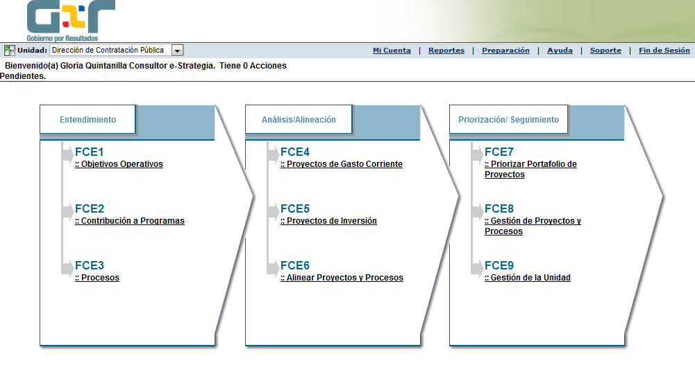

En la herramienta GPR, se encuentra una metodología para diagnosticar, planear, alinear y gestionar la realidad operacional de la unidad operativa

